Slide 1
GTO、MOSFET、GTR、IGBT驱动与保护电路实验
人工智能与自动化学院实验教学中心

Slide 2
实验目的
理解MOSFET等电子电子器件对驱动与保护电路的要求。
熟悉自关断器件的驱动与保护电路的结构及特点。
掌握由自关断器件构成PWM直流斩波电路原理与方法。

Slide 3
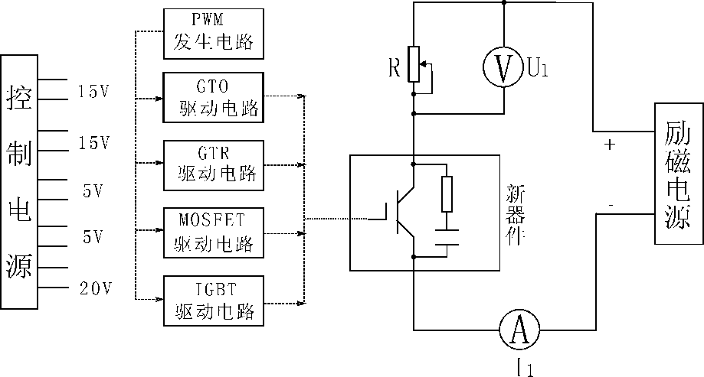
实验原理图

Slide 4
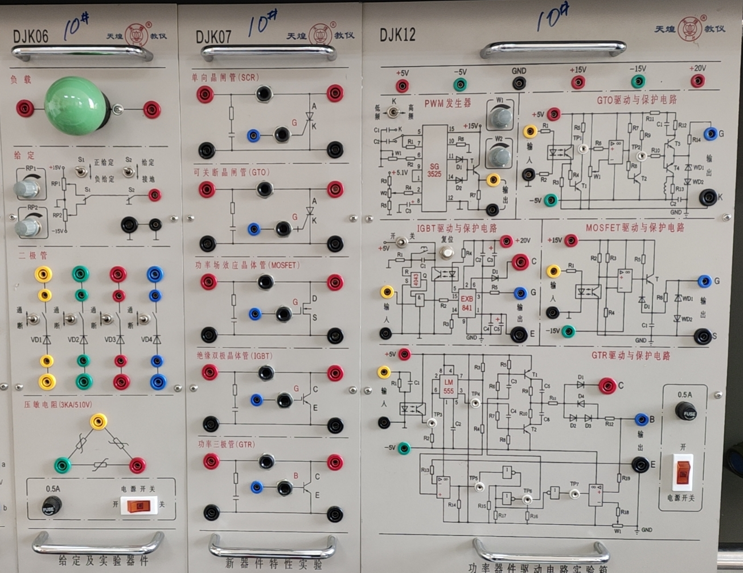



实验用到的挂件

Slide 5
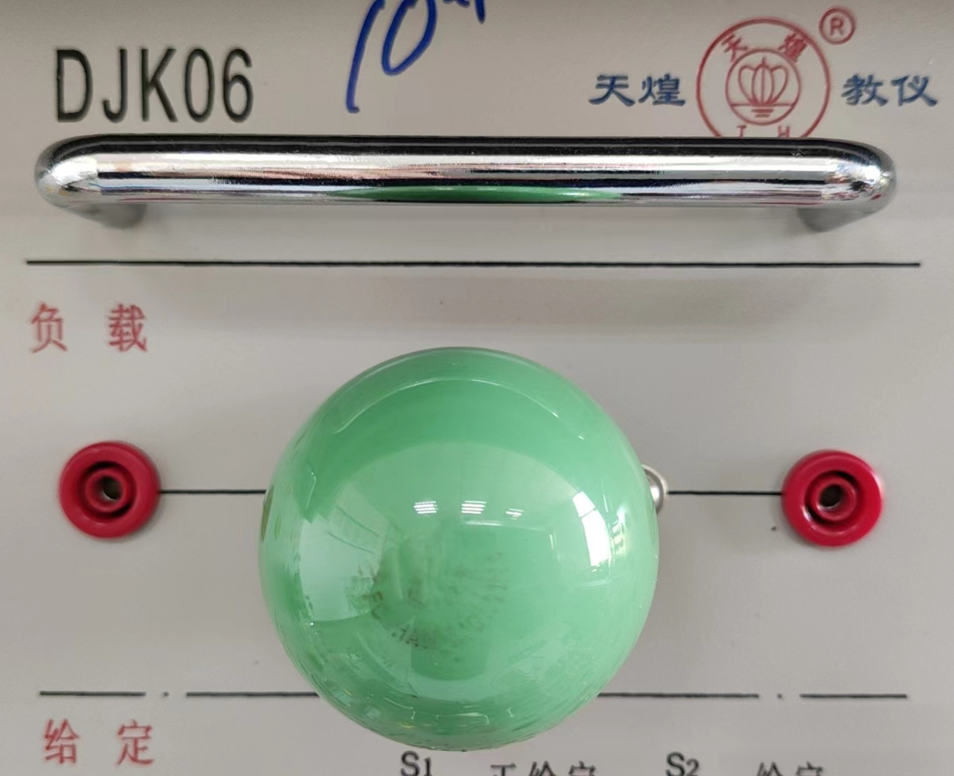
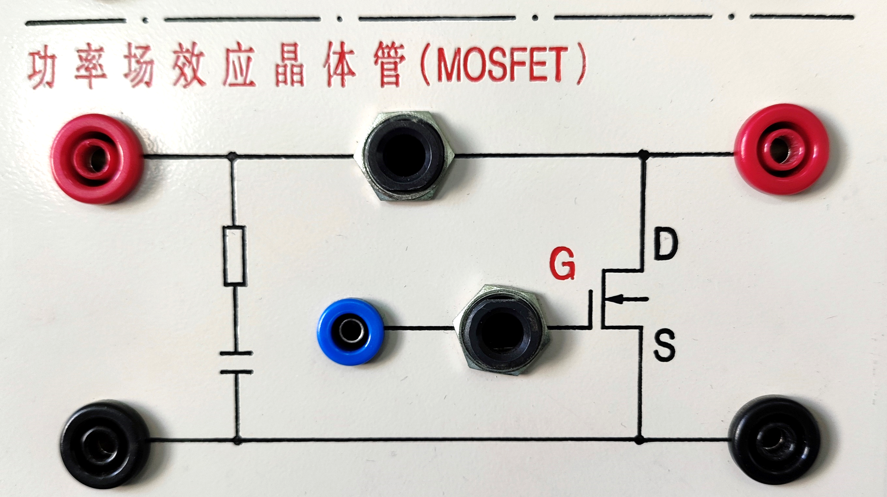
功率电子器件与负载

Slide 6

实验接线
接线原则：
1. 先接控制回路，对控制回路进行调试；
2.接主回路，检查接线;
Notes:
示波器探头带来的短路问题

Slide 7
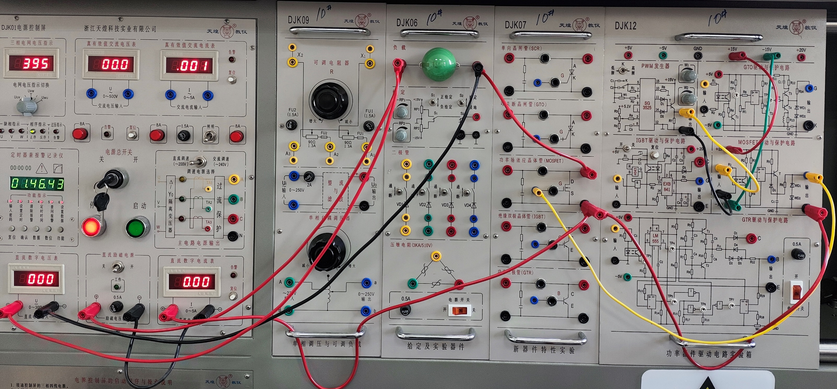
实验接线

Slide 8
数据采集
触发信号频率(Hz) |  |  |  |  |  | 触发信号周期(μs)
给定占空比α(%) | 0.0 | 10.0 | 20.0 | 30.0 | 40.0 | 50.0 | 60.0 | 70.0 | 80.0 | 90.0 | 100.0
直流电源U_{DC}
正脉宽(μS)
负载两端电压Ua(V)
注意：
1. 不要使用示波器自带的测量功能测量周期和脉宽，
必须使用示波器的光标功能测量周期和脉宽
2.正脉宽：MOSFET驱动电路的输出（VGS）

Slide 9
波形采集
波形序号 | CH1 | CH2 | 备注
1 | MOSFET驱动与保护电路输入 | MOSFET驱动与保护电路输出 | DJK12挂件
2 | V_{GS} | V_{DS} | DJK07和DJK12
3 | V_{DS} | Ua | DJK07和DJK06
注意：只需要记录占空比为50%时的波形图

